Slide 1

Zarządzanie psychospołecznymi warunkami pracy – Model JD-R
dr Mikołaj Stolarski

Slide 2

Agenda
Model JD-R ujęcie historyczne
Proces utraty zdrowia w modelu JD-R
Wypalenie jako konsekwencja zbyt dużych wymagań
Wypalenie zawodowe - uporządkowanie
Przykłady wymagań pracy

Slide 3
Model Wymagania Zasoby – Pracy (Job Demands – Resources Model; JD-R) (Bakker i Demerouti, 2017)

Slide 4

Model JD-R
Model JD-R pozwala na tworzenie modeli środowisk pracy, który jest możliwy do zaplikowania w różnych warunkach zawodowych (Bakker i Demerouti, 2007). Jest on uznawany za model stresu zawodowego (Schaufeli i Taris, 2014)
Model JD-R zakłada, że każde środowisko pracy może mieć swój specyficzny układ zarówno zasobów, jak i wymagań pracy, które będą wpływać na wypalenie i zaangażowanie w pracę (Bakker i Demerouti, 2007, 2017).

Slide 5
Proces utraty zdrowia w Modelu JD-R
Model JD-R został po raz pierwszy zaprezentowany w literaturze anglojęzycznej przez Evangelię Demerouti i in., w 2001 roku.
Celem modelu było opisanie zjawiska wypalenia (burnout), rozumianego jako syndrom emocjonalnego wyczerpania (emotional exhaustion), depersonalizacji (depersonalization) oraz zmniejszonej skuteczności osobistej w pracy (reduced personal accomplishment), które mogą wystąpić wśród pracowników wykonujących pracę z „innymi ludźmi”.
Wyczerpanie emocjonalne odnosi się do długotrwałej i nadmiernej reakcji emocjonalnej związanej z emocjonalnymi wymaganiami w pracy.
Depersonalizacja charakteryzuje się zdystansowaniem oraz cynizmem w stosunku do innych osób, a zmniejszona skuteczność osobista w pracy odnosi się do samooceny, że dana osoba nie jest już w stanie wystarczająco efektywnie wykonywać swoich obowiązków (Maslach, 1982 za: Demerouti i in., 2001).

Slide 6
Co jest źródłem wypalenia?
Rozwój wypalenia może przebiegać według dwóch procesów (Demerouti i in., 2001; Schaufeli i Taris, 2014):
ciągłe przeciążenie wymaganiami pracy prowadzi do wyczerpania.
braku zasobów pracy, który uniemożliwia zaspokojenie potrzeb zawodowych, co prowadzi do wycofania się i braku zaangażowania (disengagement).

Slide 7
Zasoby i wymagania w modelu JD-R (Demerouti i in., 2001).
W modelu JD-R wyróżnia się dwa rodzaje czynników kształtujących środowisko pracy.
Pierwszym z nich są wymagania pracy (job demands), czyli te fizyczne, społeczne lub organizacyjne aspekty pracy, które wymagają trwałego wysiłku fizycznego lub umysłowego, a zatem są związane z pewnymi kosztami fizjologicznymi i psychologicznymi (takimi jak np. wyczerpanie).
Drugi to zasoby pracy (job resources), czyli fizyczne, psychologiczne, społeczne lub organizacyjne aspekty pracy, które wiążą się z osiąganiem celów w pracy, zmniejszaniem poziomu wymagań w pracy i związanych z nimi kosztów fizjologicznych i psychologicznych lub stymulacją rozwoju osobistego, rozwoju w organizacji i chęci do nauki.

Slide 8
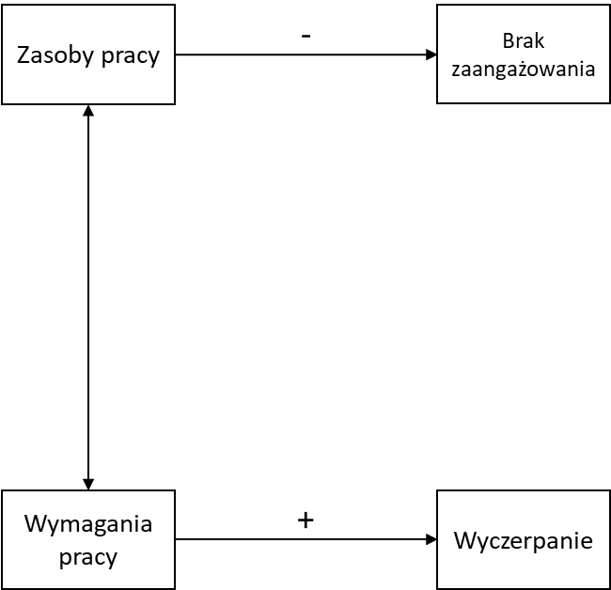
Rozwój wypalenia i braku zaangażowania według Modelu JD-R (Demerouti i in., 2001)

Slide 9

Wypalenie zawodowe uporządkowanie

Slide 10
Wymagania pracy i wypalenie zawodowe (Demerouti i in., 2001)
Wyczerpanie emocjonalne
Długotrwała i nadmierna reakcja emocjonalna związanej z emocjonalnymi wymaganiami w pracy.
Charakteryzuje się zdystansowaniem oraz cynizmem w stosunku do innych osób.
Wymagania pracy
Wypalenie
Depersonalizacja
Syndrom emocjonalnego wyczerpania, depersonalizacji oraz zmniejszonej skuteczności osobistej w pracy, które mogą wystąpić wśród pracowników wykonujących pracę z „innymi ludźmi”.
Fizyczne, społeczne lub organizacyjne aspekty pracy, które wymagają trwałego wysiłku fizycznego lub umysłowego,
a zatem są związane z pewnymi kosztami fizjologicznymi i psychologicznymi
Pracownik nie jest już w stanie wystarczająco efektywnie wykonywać swoich obowiązków (samoocena)
Zmniejszona
skuteczność

Slide 11

Wymagania pracy – przykłady
(Schaufeli, Taris, 2014)
Wymagania poznawcze
Złożoność
Problemy z komputerem
Wymagające kontakty z pacjentami
Wymagania emocjonalne
Dysonans emocjonalny
Konflikt interpersonalny
Niepewność pracy
Negatywny wpływ rodziny na pracę
Nękanie przez pacjentów
Wymagania dotyczące wydajności
Wymagania fizyczne
Problemy z planowaniem
Niewłaściwe zachowanie uczniów
Jakościowe obciążenie pracą
Reorganizacja
Wynagrodzenie
Odpowiedzialność
Ryzyko i zagrożenia
Niejednoznaczność roli
Konflikt ról
Molestowanie seksualne
Presja czasu
Niekorzystny harmonogram pracy zmianowej
Niekorzystne warunki pracy
Presja pracy
Konflikt praca-dom
Przeciążenie pracą

Slide 12
Bibliografia
Bakker, A. B., & Demerouti, E. (2007). The Job Demands‐Resources model: state of the art. Journal of Managerial Psychology, 22(3), 309–328. https://doi.org/10.1108/02683940710733115
Bakker, A. B., & Demerouti, E. (2017). Job demands–resources theory: Taking stock and looking forward. Journal of Occupational Health Psychology, 22(3), 273–285. https://doi.org/10.1037/ocp0000056
Demerouti, E., Bakker, A. B., Nachreiner, F., & Schaufeli, W. B. (2001). The job demands-resources model of burnout. Journal of Applied Psychology, 86(3), 499–512. https://doi.org/10.1037/0021-9010.86.3.499
Schaufeli, W. B., & Taris, T. W. (2014). A critical review of the Job Demands-Resources Model: Implications for improving work and health. W G. F. Bauer & O. Hämmig (Red.), Bridging Occupational, Organizational and Public Health: A Transdisciplinary Approach (ss. 43–68). Springer Netherlands. https://doi.org/10.1007/978-94-007-5640-3_4

